Slide 1
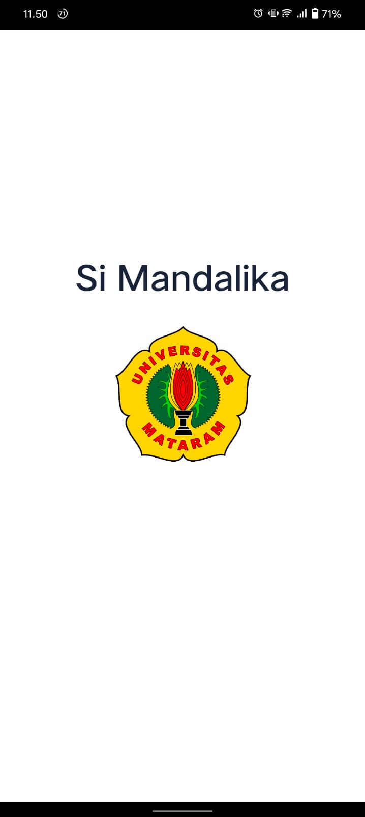
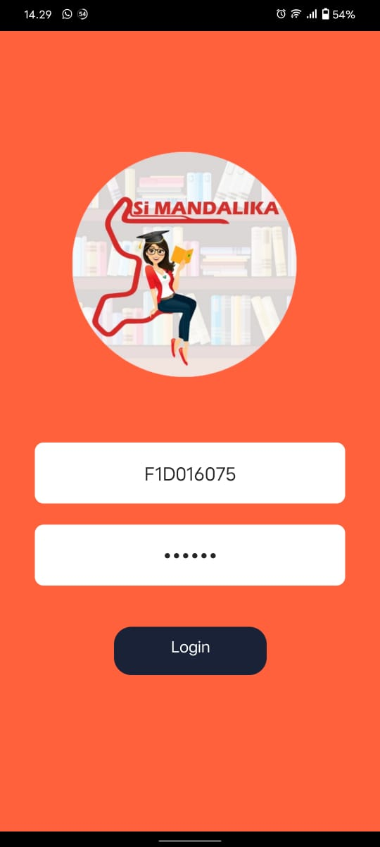
MANUAL BOOK Si-MANDALIKA
Langkah pertama memasukkan informasi akun SSO yang dimiliki mahasiswa

Slide 2
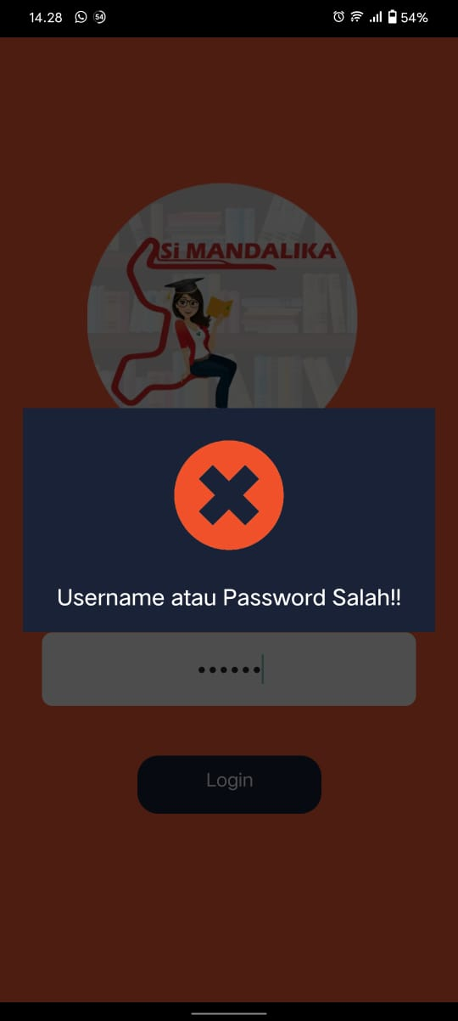
MANUAL BOOK Si-MANDALIKA
Jika akun yang dimasukkan kedalam system tidak sesuai maka akan menampilkanpesan error seperti gambar berikut
Jika akun yang dimasukkan kedalam system tidak sesuai maka akan menampilkanpesan error seperti gambar berikut
Ulangi Lagi
Ulangi Lagi

Slide 3
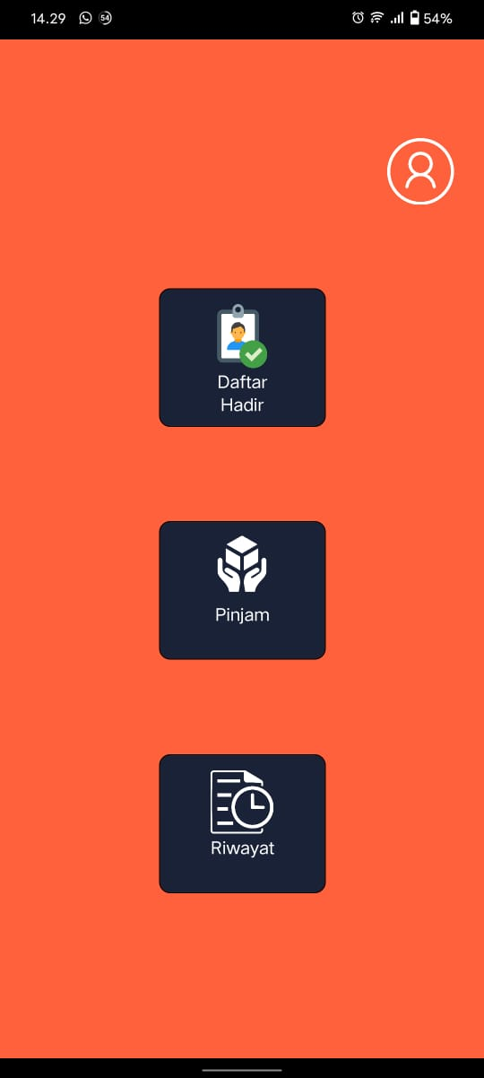
MANUAL BOOK Si-MANDALIKA
Jika akun berhasil login maka akan menampilkanhalaman utama yang terdapat menu di antaranya “Daftar Hadir”, “Pinjam”, “Riwayat” dan Halaman profil berisi info akun mahasiswa
Klik Daftar Hadir

Slide 4
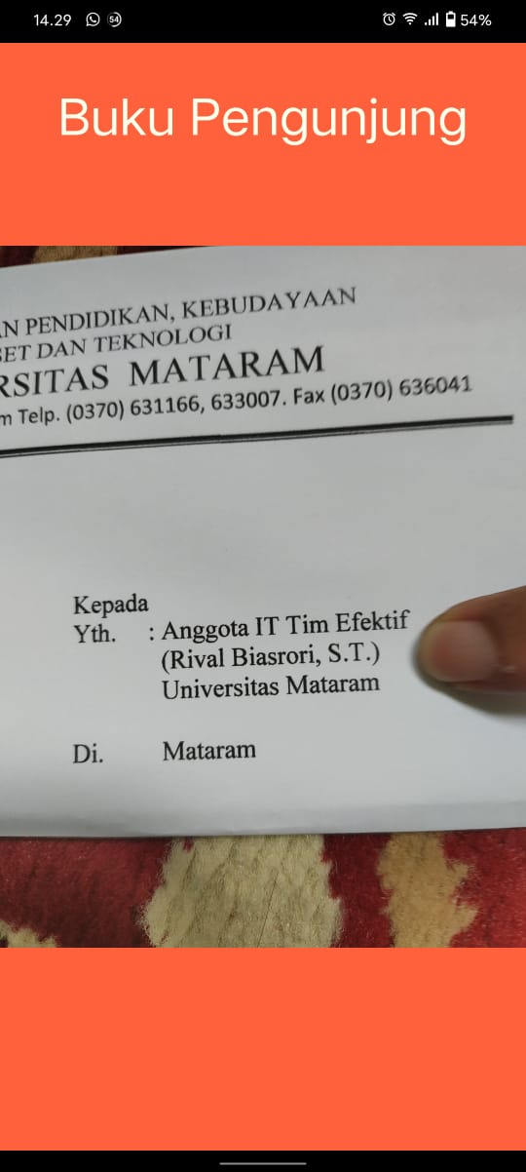
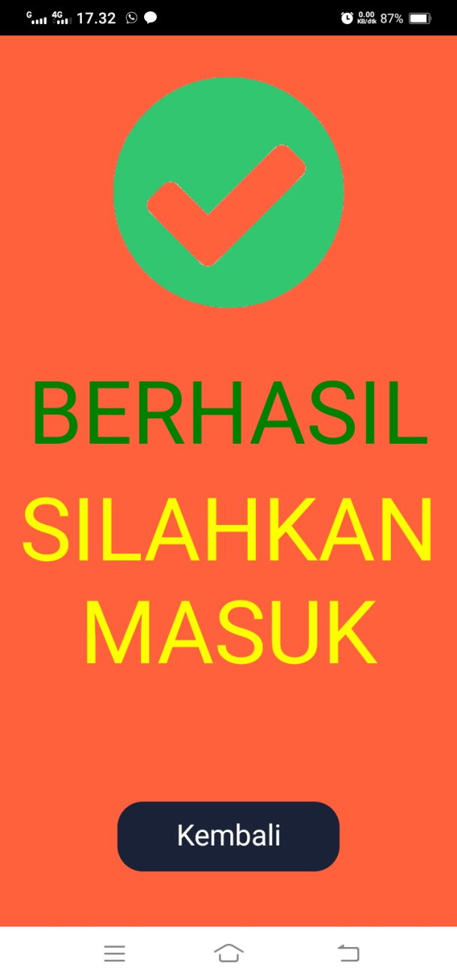
MANUAL BOOK Si-MANDALIKA
“Daftar Hadir” Berisi daftar kehadiran dan kunjungan di UPT Perpustakaan UNRAM
Scan Barcode maka akan tampil “Berhasil Silahkan Masuk”

Slide 5
MANUAL BOOK Si-MANDALIKA
“Daftar Hadir” hanya boleh satu kali pada ruangan yang sama
Scan Barcode kedua kalinya akan tampil
“Gagal, Anda Telah Mengisi Buku Tamu”

Slide 6
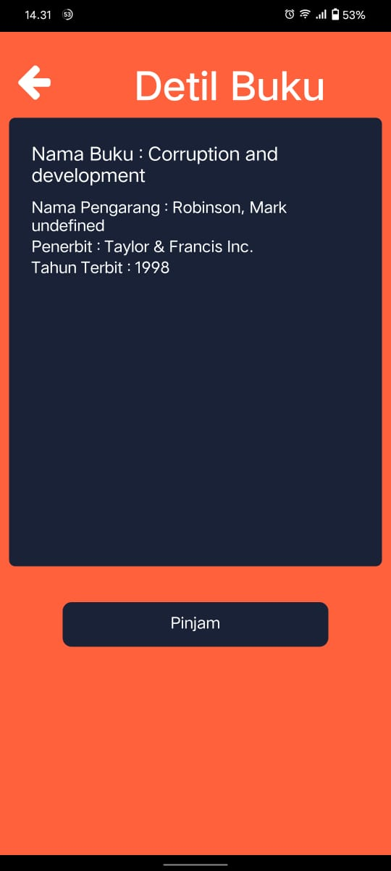
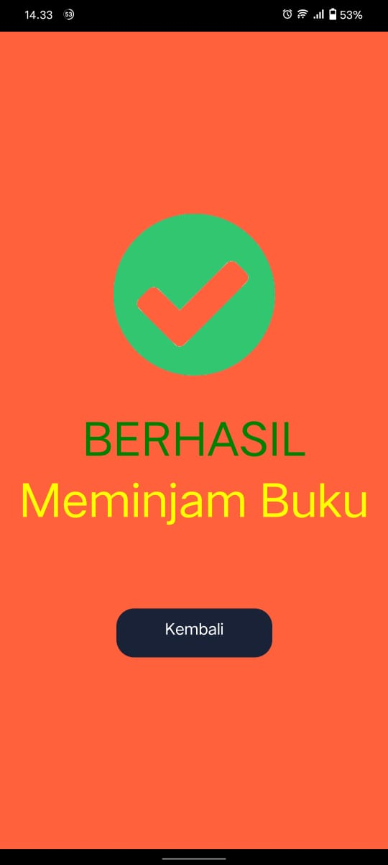
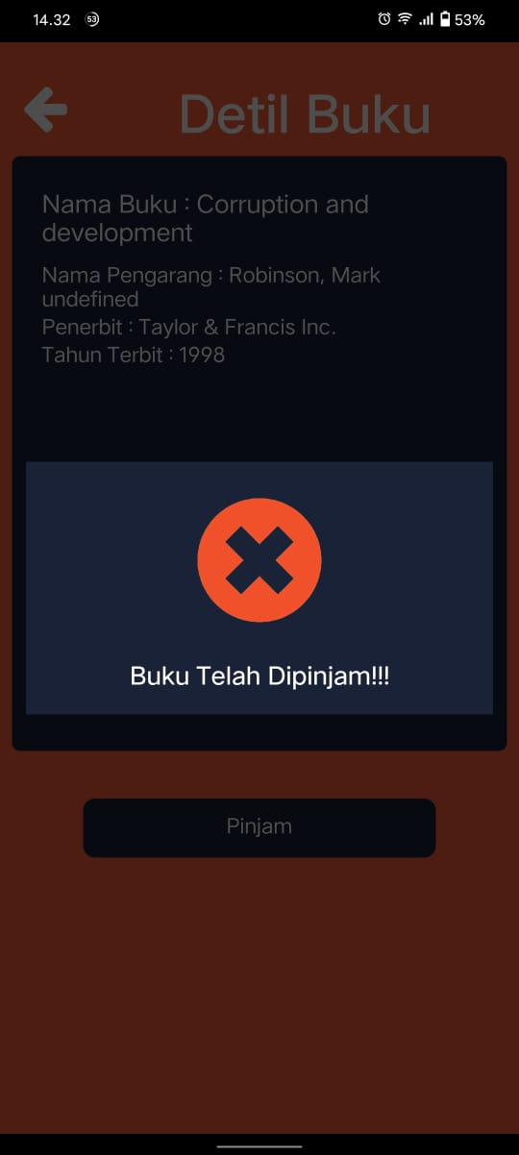
MANUAL BOOK Si-MANDALIKA
“Pinjam” : menu yang digunakan untuk melakukan scanning barcode buku yang kemudian akan dipinjam setelah dilakukan konfirmasi user.

Slide 7
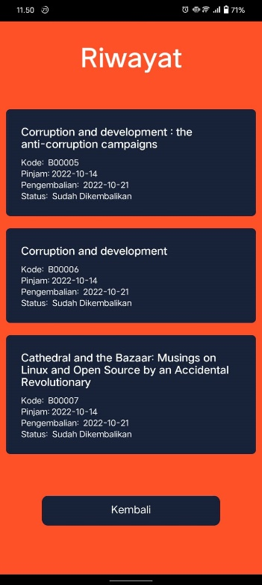
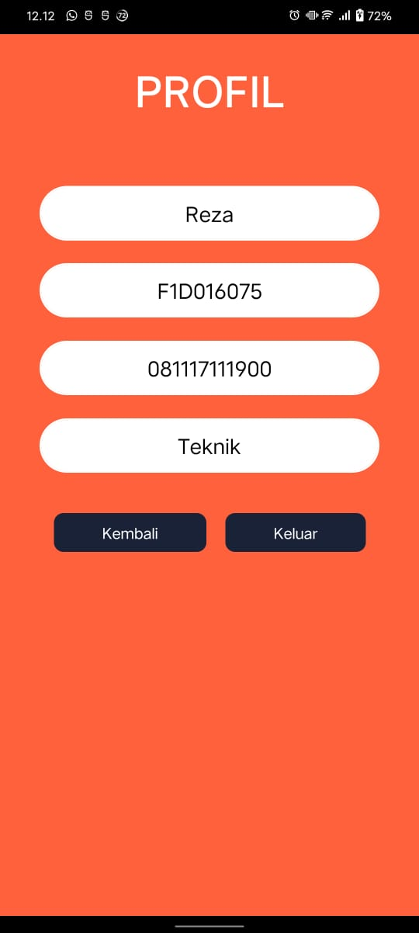
MANUAL BOOK Si-MANDALIKA
Riwayat: berisi daftar buku yang sedang dipinjam, dan sudah dikembalikan oleh masing masing user.
Profil : berisi informasi tentang biodata user

